Slide 1
ΑΝΑΛΥΣΗ ΙΖΗΜΑΤΟΓΕΝΩΝ ΛΕΚΑΝΩΝ
Ενότητα 7: Στρωματογραφία Λεκανών ΙV
Αβραάμ Ζεληλίδης, Καθηγητής
Σχολή Θετικών Επιστημών
Τμήμα Γεωλογίας

Slide 2
Άδειες Χρήσης
Το παρόν υλικό διατίθεται με τους όρους της άδειας χρήσης Creative Commons Αναφορά, Μη Εμπορική Χρήση, Μη παράγωγα έργα 4.0 [1] ή μεταγενέστερη, Διεθνής Έκδοση. Εξαιρούνται τα αυτοτελή έργα τρίτων π.χ. φωτογραφίες, διαγράμματα κ.λ.π., τα οποία εμπεριέχονται σε αυτό και τα οποία αναφέρονται μαζί με τους όρους χρήσης τους στο «Σημείωμα Χρήσης Έργων Τρίτων».
[1] http://creativecommons.org/licenses/by-nc-nd/4.0/
Σύμφωνα με αυτήν την άδεια ο δικαιούχος σας δίνει το δικαίωμα να:
Μοιραστείτε — αντιγράψετε και αναδιανέμετε το υλικό
Υπό τους ακόλουθους όρους:
Αναφορά Δημιουργού — Θα πρέπει να καταχωρίσετε αναφορά στο δημιουργό, με σύνδεσμο της άδειας
Μη εμπορική χρήση — Δεν μπορείτε να χρησιμοποιήσετε το υλικό για εμπορικούς σκοπούς
Μη παράγωγα έργα — Μπορείτε να αναδιανείμετε το υλικό ως έχει, χωρίς να προβείτε σε αλλαγές (ανάμιξη, τροποποίηση)

Slide 3
Χρηματοδότηση
Το παρόν εκπαιδευτικό υλικό έχει αναπτυχθεί στα πλαίσια του εκπαιδευτικού έργου του διδάσκοντα.
Το έργο «Ανοικτά Ακαδημαϊκά Μαθήματα στο Πανεπιστήμιο Πατρών» έχει χρηματοδοτήσει μόνο τη αναδιαμόρφωση του εκπαιδευτικού υλικού.
Το έργο υλοποιείται στο πλαίσιο του Επιχειρησιακού Προγράμματος «Εκπαίδευση και Δια Βίου Μάθηση» και συγχρηματοδοτείται από την Ευρωπαϊκή Ένωση (Ευρωπαϊκό Κοινωνικό Ταμείο) και από εθνικούς πόρους.

Slide 4
Αβραάμ Ζεληλίδης
ΑΝΑΛΥΣΗ ΙΖΗΜΑΤΟΓΕΝΩΝ ΛΕΚΑΝΩΝ
6. ΣΤΡΩΜΑΤΟΓΡΑΦΙΑ IV

Slide 5
ΣΥΝΟΨΗ
Θερμικές μεταβολές
Επίπεδο βάσης
Επέλαση – Οπισθοχώρηση θάλασσας/χέρσου

Slide 6
^{ΘΕΡΜΙΚΗ ΩΡΙΜΟΤΗΤΑ}
Η θερμική ιστορία και ωρίμανση μιας λεκάνης εξαρτάται από από πολλούς παράγοντες:
Η θερμική αγωγιμότητα των υλικών
Η παραγωγή θερμότητας από ραδιενεργά υλικά
Το βάθος (υποβύθιση)
Μεταφορά θερμότητας από νερό
Επιφανειακές μεταβολές (ήσσονος σημασίας)

Slide 7
^{ΘΕΡΜΙΚΗ ΩΡΙΜΟΤΗΤΑ}
Η θερμική ιστορία μιας λεκάνης έχει μεγάλη σημασία για την Γεωλογία Πετρελαίων, καθώς η γένεση του πετρελαίου είναι συνάρτηση της θερμοκρασίας και του χρόνου!
Ο δείκτης Ro χρησιμοποιείται για την έκφραση της θερμικής ωριμότητας μιας λεκάνης, ως η μέγιστη θερμοκρασία στην ιστορία των ιζημάτων μιας λεκάνης.

Slide 8
^{ΘΕΡΜΙΚΗ ΩΡΙΜΟΤΗΤΑ}
Λαμβάνουν χώρα δυο διεργασίες ταυτόχρονα:
Η αρχική μεταφορά θερμότητας μειώνεται, οδηγώντας σε μείωση της θερμοκρασίας.
Η υποβύθιση της λεκάνης αυξάνει το βάθος των ιζημάτων οδηγώντας σε αύξηση της θερμοκρασίας.

Slide 9
^{ΘΕΡΜΙΚΗ ΩΡΙΜΟΤΗΤΑ}
Θεωρώντας ως ‘’κανονικές’’ τις λεκάνες των παθητικών περιθωρίων, κατά κανόνα ‘’θερμότερες’’ είναι οι λεκάνες που σχετίζονται με διάνοιξη (back-arc) και ‘’ψυχρότερες’’ οι λεκάνες forearc, foreland και ωεκάνιες τάφροι.

Slide 10
^{ΕΠΙΠΕΔΟ ΒΑΣΗΣ}
Ως επίπεδο βάσης θεωρείται η επιφάνεια εκείνη στην οποία απολήγουν οι διεργασίες τόσο της διάβρωσης όσο και της απόθεσης – συσσώρευσης ιζημάτων.
Ο ‘’χώρος’’ που παρέχεται στα ιζήματα (accomondation) ελέγχεται κυρίως από τις ευστατικές κινήσεις, το βάθος της θάλασσας και την σχετική θέση της θάλασσας με ένα σημείο αναφοράς.

Slide 11
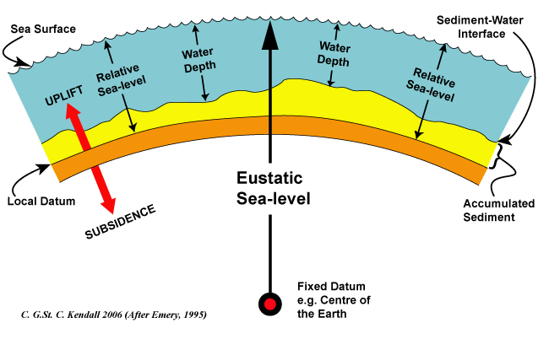
^{ΕΠΙΠΕΔΟ ΒΑΣΗΣ}

Slide 12
^{ΕΠΙΠΕΔΟ ΒΑΣΗΣ}
Τα επίπεδα αναφοράς μελετώνται για να προσδιορίζεται η ανύψωση ή υποβύθιση (συνυπολογίζοντας και την υποβύθιση από υπερκείμενα φορτία) συγκριτικά με το κέντρο της Γης.
Η βασική υπό μελέτη ‘’απόσταση’’ αφορά στο επίπεδο αυτό και την στάθμη της θάλασσας.

Slide 13
^{ΜΕΤΑΒΟΛΕΣ}
Οι ακτές μπορεί να υφίστανται σημαντικές μεταβολές, είτε με υποχώρηση της ακτογραμμής (regression) είτε με υποχώρηση της χέρσου (transgression).
Η επέλαση της χέρσου από την συσσώρευση των αποθέσεων (progradation) προκαλεί επίσης υποχώρηση της ακτογραμμής.
Ρήχευση – βάθυνση περιβαλλόντων!

Slide 14
^{ΜΕΤΑΒΟΛΕΣ}
Οι μεταβολές αυτές ελέγχονται από αλλαγές στο επίπεδο βάσης και από τους ρυθμούς της ιζηματογένεσης στις ακτογραμμές.
Όταν ο ρυθμός ιζηματογένεσης είναι χαμηλότερος της βάθυνσης έχουμε υποχώρηση της ακτογραμμής.

Slide 15
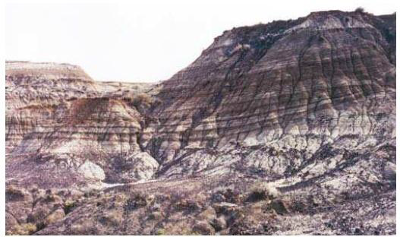
^{ΜΕΤΑΒΟΛΕΣ}
Οι μεταβολές ‘’καταγράφονται’’ στην στρωματογραφία μιας λεκάνης, καθώς διατηρούνται στρώματα ανάλογα για κάθε περιβάλλον.

Slide 16
^{ΜΕΤΑΒΟΛΕΣ}
Ο ρυθμός διάβρωσης και η ενέργεια των κυμάτων (κλίμα) επίσης ελέγχουν τις μεταβολές στη στάθμη της θάλασσας και ‘’καταγράφονται’’ στην ιστορία της λεκάνης με χαρακτηριστικές αποθέσεις.
Χαρακτηριστικό γνώρισμα των μεταβολών αυτών είναι οι διαβρωσιγενείς επιφάνειες - ασυνέχειες μεταξύ των στρωμάτων.
Αυτές οι επιφάνειες ορίζουν το ‘’τέλος’’ της θαλάσσιας ιζηματογένεσης και άνωθέν της απαντούν χερσαίες αποθέσεις.

Slide 17
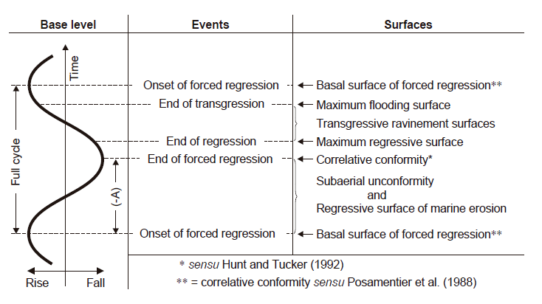
^{ΜΕΤΑΒΟΛΕΣ}

Slide 18
^{ΜΕΤΑΒΟΛΕΣ}
Στα μεγαλύτερα βάθη, οι μεταβολές αποτυπώνονται με διαβαθμίσεις στα κοκκομετρικά μεγέθη:
Στρώματα με αύξηση ή μείωση του κοκκομετρικού μεγέθους προς τα πάνω (coarsening/fining upwards) είναι ‘’μάρτυρες’’ μεταβολών.
Η επέλαση της χέρσου εκφράζεται με αύξηση του κοκκομετρικού μεγέθος προς τα πάνω (και αντιστρόφως).

Slide 19
^{ΜΕΤΑΒΟΛΕΣ}
Στα μεγαλύτερα βάθη, οι μεταβολές αποτυπώνονται με διαβαθμίσεις στα κοκκομετρικά μεγέθη:
Στρώματα με αύξηση ή μείωση του κοκκομετρικού μεγέθους προς τα πάνω (fining/coarsening upwards) είναι ‘’μάρτυρες’’ μεταβολών.
Η επέλαση της χέρσου εκφράζεται με αύξηση του κοκκομετρικού μεγέθος προς τα πάνω (και αντιστρόφως).

Slide 20
Σημείωμα Αναφοράς
Copyright, Πανεπιστήμιο Πατρών, Αβραάμ Ζεληλίδης. «Ανάλυση Ιζηματογενών Λεκανών». Έκδοση: 1.0. Πάτρα 2015. Διαθέσιμο από τη δικτυακή διεύθυνση: https://eclass.upatras.gr/courses/GEO355

Slide 21
Σημείωμα Χρήσης Έργων Τρίτων
Το υλικό της παρουσίασης προέρχεται από:
Τις σημειώσεις από τις παρουσιάσεις του Καθηγητή του Τμήματος Γεωλογίας Αβράαμ Ζεληλίδη
Το φωτογραφικό αρχείο του εργαστηρίου Ιζηματολογίας Πανεπιστημίου Πατρών
Χάρτες και γραφήματα από το αρχείο του εργαστηρίου Ιζηματολογίας Πανεπιστημίου Πατρών

Slide 22
Τέλος Ενότητας

